Slide 1

Wykonanie Budżetu Gminy Halinów za 2023 rok

Slide 2

Wykonanie budżetu 2023r
– zestawienie podstawowych wielkości
Wyszczególnienie | Plan na 31.12.2023r | Wykonanie na 31.12.2023r | %
Dochody ogółem | 103 989 742,33 | 106 994 151,68 | 102,89
dochody bieżące | 89 197 475,37 | 95 217 180,92 | 106,75
dochody majątkowe | 14 792 266,96 | 11 776 970,76 | 79,62
w tym ze sprzedaży majątku | 150,00 | 131,71 | 87,81
Wydatki ogółem | 147 031 872,38 | 126 375 422,25 | 85,95
Wydatki bieżące | 93 167 847,73 | 82 970 144,83 | 89,05
w tym na obsługę długu + poręczenia | 2 696 000,00 | 2 188 789,99 | 81,19
Wydatki majątkowe | 53 864 024,65 | 43 405 277,42 | 80,58
Wynik budżetu | - 43 042 130,05 | - 19 381 270,57 | 45,03
Przychody ogółem, w tym: | 49 684 578,05 | 49 684 578,05 | 100,00
kredyty | 11 000 000,00 | 11 000 000,00 | 100,00
pożyczki | 0,00 | 0,00 | 0,00
przychody jednostek samorządu terytorialnego z niewykorzystanych środków pieniężnych na rachunku bieżącym budżetu wynikających z rozliczenia dochodów i wydatków nimi finansowanych związanych ze szczególnymi zasadami wykonania budżetu określonymi w odrębnych ustawach | 12 978 791,71 | 12 978 791,71 | 100,00
przychody jednostek samorządu terytorialnego z wynikających z rozliczenia środków określonych w art. 5 ust. 1 pkt 2 ustawy i dotacji na realizację programu, projektu lub zadania finansowanego z udziałem tych Środków | 225 000,00 | 225 000,00 | 100,00
wolne środki | 25 480 786,34 | 25 480 786,34 | 100,00
Rozchody ogółem | 6 642 448,00 | 6 642 448,00 | 100,00
w tym spłata kredytów i pożyczek | 3 642 448,00 | 3 642 448,00 | 100,00

Slide 3
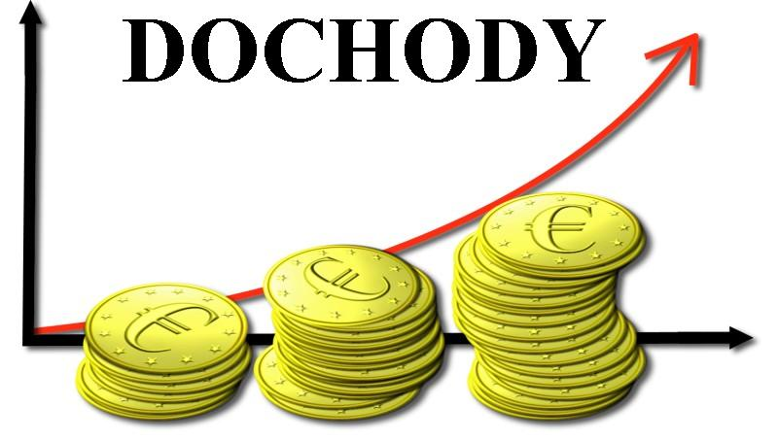
Gminy Halinów w 2023 roku

Slide 4
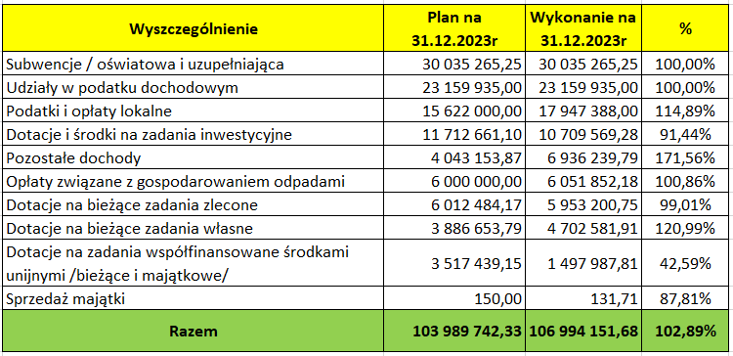
Realizacja dochodów
Gminy Halinów w 2023r.

Slide 5

Struktura dochodów
Gminy Halinów w 2023r.

Slide 6
Najważniejsze źródła dochodów w 2023r.
Dotacje na zadania zlecone 5 953 200,75 zł, w tym:
  rolnictwo 62 866,28 zł
  transport wyborców na wybory 5 764,61 zł
  administracja publiczna 163 276,77 zł
  zakupy materiałów obsługa w związku z wyborami do Sejmu i Senatu Rzeczypospolitej Polskiej 99 804,19 zł
  kwalifikacja wojskowa 470,40 zł
  oświata – dotacja na podręczniki 222 075,91zł
  pomoc społeczna – usługi opiekuńcze 32 450,00 zł
  rodzina – świadczenia wychowawcze, rodzinne, z funduszu alimentacyjnego, wspieranie rodziny
  5 366 492,59 zł
Udziały w podatku dochodowym 23 159 935,00 zł
  od osób fizycznych 22 379 864 zł
  od osób prawnych 780 071,00 zł
Subwencja – część oświatowa 24 158 068,00 zł
– uzupełnienie subwencji 5 877 197,25zł

Slide 7
cd…
Podatki i opłaty lokalne 17 947 388,00 zł
  podatek od nieruchomości 13 479 226,76 zł
  podatek rolny i leśny 369 684,01 zł
  podatek od środków transportowych 388 566,87 zł
  podatek od czynności cywilno - prawnych 2 097 753,65 zł
  wpływy z innych opłat –za zajęcie pasa drogowego, planistyczna 588 732,89zł
Dotacje na zadania współfinansowane środkami unijnymi 1 497 987,81 zł
  Wirtualny Warszawski Obszar Funkcjonalny (Virtual WOF) 2 164,82 zł
  Termomodernizacja budynku Zespołu Szkolno-Przedszkolnego w Okuniewie gm. Halinów
  617 957,42 zł
  Dostępny Samorząd 20 022,50 zł
  Kompetentne i kreatywne dzieciaki w Gminie Halinów. Wsparcie uczniów i nauczycieli Szkoły Podstawowej w Brzezinach, Chobocie i Cisiu 423 544,73 zł
  Kompetentne i kreatywne dzieciaki w Gminie Halinów. Wsparcie uczniów i nauczycieli Szkoły Podstawowej w Halinowie i Okuniewie 434 298,34 zł

Slide 8
Dotacje na zadania inwestycyjne 10 709 569,28 zł, w tym min.:
  „Przebudowa drogi gminnej nr 220416W ul. Powstania Styczniowego w Długiej Kościelnej wraz z budową ciągu pieszo rowerowego, gmina Halinów od km 0+030 do km 0+923,70” – środki z Rządowego Funduszu Rozwoju Dróg – 3 049 414,87 zł
  „ Poprawa jakości infrastruktury drogowej w gminie Halinów” – środki w ramach programu Rządowego Funduszu „Polski Ład” – Program Inwestycji strategicznych – 4 465 000,00 zł
  ,,Budowa przedszkola w m. Hipolitów w gm. Halinów – I etap” - dofinansowanie z rezerwy celowej budżetu państwa zadań własnych jednostek samorządu terytorialnego – 2 263 121,00 zł
  „ Modernizacja oświetlenia ulicznego w Gminie Halinów” – środki WFOŚiGW w W-wie 300 000,00 zł

Slide 9

Wydatki Gminy Halinów w 2023 roku

Slide 10
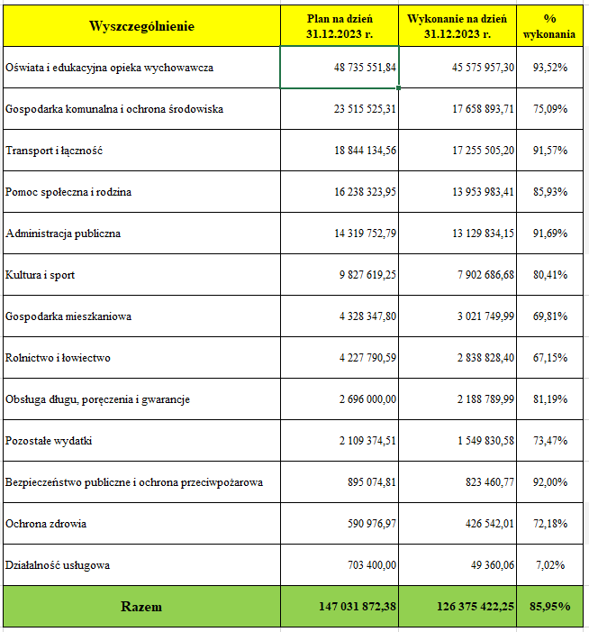
Wykonanie wydatków w 2023r

Slide 11

Struktura wydatków Gminy Halinów w 2023r

Slide 12
Wydatki 2023r - uszczegółowienie
Oświata i edukacyjna opieka wychowawcza 45 575 957,30zł
  szkoły podstawowe 21 274 702,88 zł
  przedszkola, oddziały przedszkolne i inne formy wychowania przedszkolnego 15 535 074,49 zł
  świetlice szkolne 963 402,38 zł
  dowożenie uczniów 1 477 123,86 zł
  komisje egzaminacyjne oraz dokształcanie i doskonalenie nauczycieli 140 353,66 zł
  zadania wymagające stosowania specjalnej organizacji nauki i metod pracy 3 680 456,11 zł
  podręczniki 231 895,87 zł
  wczesne wspomaganie rozwoju dziecka 117 932,73 zł
  pomoc materialna dla uczniów o charakterze socjalnym i motywacyjnym 91 989,46zł
Gospodarka komunalna i ochrona środowiska 17 658 893,71 zł
  gospodarka ściekowa i ochrona wód 6 630 809,43 zł
  gospodarka odpadami komunalnymi 4 968 648,07 zł
  oczyszczanie miast i wsi 331 432,90 zł
  utrzymanie zieleni 125 201,37 zł
  ochrona powietrza atmosferycznego i klimatu 218 387,22 zł
  schroniska dla zwierząt 62 400,89 zł
  oświetlenie ulic, placów i dróg 4 656 959,48 zł
  pozostała działalność 533 877,85 zł

Slide 13
cd…
Transport i łączność 17 255 505,20 zł
  lokalny transport drogowy /ZTM/ 589 349 zł
  drogi publiczne gminne 13 221 942,13 zł
  konserwacja przystanków komunikacyjnych 154 159,97 zł
Pomoc społeczna i rodzina 13 953 983,41 zł
  domy pomocy społecznej 434 548,33 zł
  ośrodki wsparcia 14 129,70 zł
  zadania w zakresie przeciwdziałania przemocy w rodzinie 19 598,95 zł
  zasiłki stałe, okresowe i pomoc w naturze 539 450,70 zł
  ośrodki pomocy społecznej 1 613 083,77 zł
  usługi opiekuńcze 79 746,28 zł
  dożywianie 138 156,06 zł
  świadczenia wychowawcze 3 109,22 zł
  świadczenia rodzinne, świadczenia z funduszu alimentacyjnego 5 233 658,83 zł
  Karta Dużej Rodziny 2 320,00 zł
  wspieranie rodziny 196 886,97 zł
  rodziny zastępcze oraz placówki opiekuńczo wychowawcze 109 224,60 zł
  budowa żłobka na terenie świetlicy wiejskiej w m. Długa Szlachecka 3 299 909,35 zł
  funkcjonowanie Gminnego Żłobka „Kraina Smyka” 1 789 478,98 zł

Slide 14
cd…
Administracja publiczna 13 129 834,15 zł
  dotacja dla Starostwa Powiatowego w Mińsku Mazowieckim na zadania z zakresu administracji architektoniczno-budowlanej 147 878,00 zł
  funkcjonowanie Rady Gminy 234 470,97 zł
  zadania zlecone wynikające z ustawy o aktach stanu cywilnego, o ewidencji ludności i dowodach osobistych 158 701,00 zł
  funkcjonowanie Urzędu Miejskiego 10 790 645,49 zł
  dziania promocyjne 45 942,01 zł
  koszty związane z działalności Centrum Usług Wspólnych 1 497 708,99 zł
  pozostała działalność 254 487,69 zł
Kultura i sport 7 902 686,68 zł
  zadania w zakresie kultury 37 438,83 zł
  domy i ośrodki kultury, świetlice i kluby 1 944 235,23 zł
  biblioteki 1 332 183,27 zł
  ochrona i opieka nad zabytkami 25 000,00 zł
  pozostałe wydatki : min. inwestycje;
  - pn. „Modernizacja i przebudowa Domu Kultury w Halinowie – kulturowego przystanku na szlaku Wielkiego Gościńca Litewskiego” - kwota 13 419,30 zł
  pn. „Utworzenie parku rekreacyjnego wokół Domu Kultury w Halinowie” wraz z wydatkami poza projektem - kwota 3 051 167,25 zł
  obiekty sportowe 1 150 235,57 zł
  pozostałe zadania w zakresie kultury fizycznej 348 487,23 zł

Slide 15
Gospodarka mieszkaniowa 3 021 749,99 zł
Rolnictwo i łowiectwo 2 838 828,40 zł
Obsługa długu, poręczenia i gwarancje 2 188 789,99 zł
Bezpieczeństwo publiczne i ochrona przeciwpożarowa 823 460,77 zł
  dofinansowanie komendy powiatowej w Mińsku Mazowieckim 19 800,00 zł
  koszty utrzymania gotowości bojowej OSP 460 310,95 zł
  zarządzanie kryzysowe 9 660,00 zł
Ochrona zdrowia 426 542,01 zł
  utrzymanie budynku ośrodka zdrowia w Okuniewie 45 239,70 zł
  przeciwdziałanie alkoholizmowi 381 302,31 zł
Działalność usługowa 49 360,06 zł

Slide 16
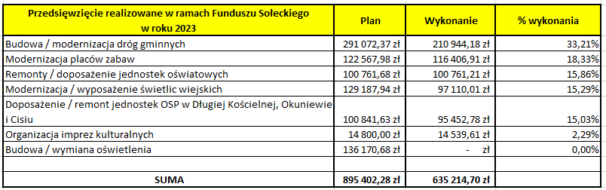
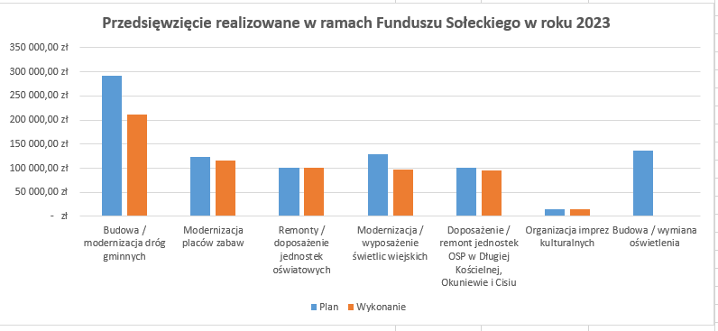
Fundusz sołecki za 2023 rok

Slide 17
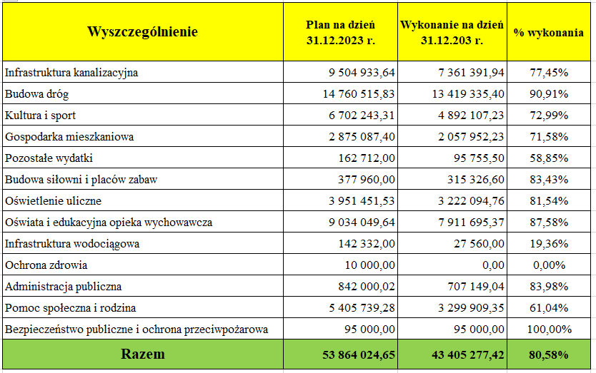
Kierunki inwestowania Gminy Halinów w 2023 r.

Slide 18

Zadłużenie

Slide 19
Zestawienie zadłużenia Gminy Halinów
Wyszczególnienie | Budżet 2023r
Dochody ogółem | 106 994 151,68
Kwota długu | 40 135 742
Rozchody /spłaty rat/ | 6 642 448
Obsługa długu | 2 188 790
Wskaźnik zadłużenia | 17,26%
Wskaźnik obsługi długu | 5,45%

Slide 20
Sprawozdanie finansowe za 2023 r.
Sprawozdanie finansowe – bilans organu
za 2023 rok
Sprawozdanie finansowe za 2023 rok – bilans łączny
Zestawienie zmian w funduszu jednostek – łącznie za 2023 rok
Rachunek zysków i strat jednostki – łącznie za 2023 rok

Slide 21
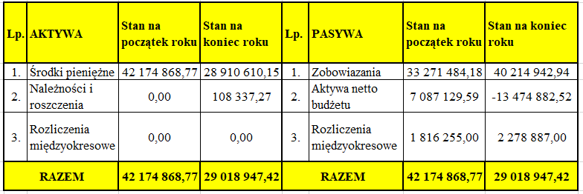
Bilans organu za 2023 rok

Slide 22
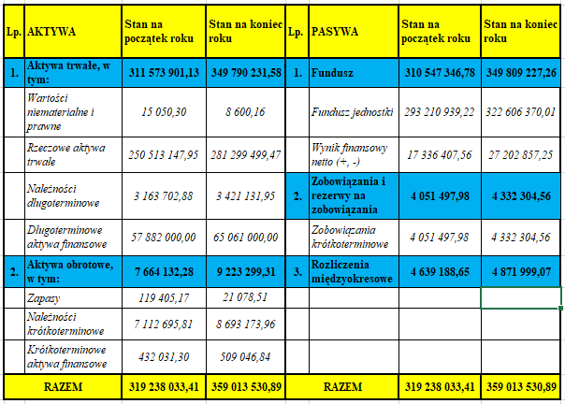
Bilans łączny za 2023 rok

Slide 23
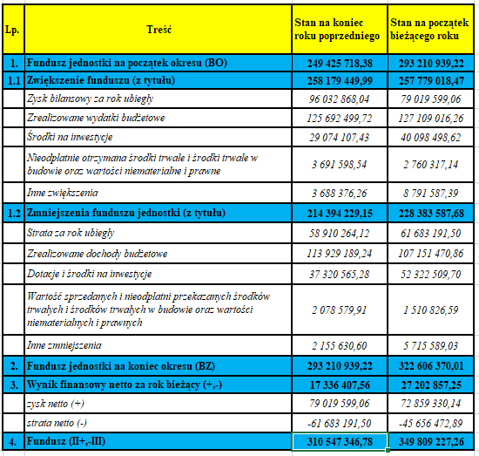
Zestawienie zmian w funduszu jednostek – łącznie za 2023 rok

Slide 24
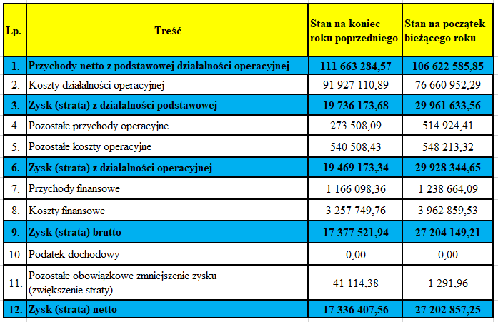
Rachunek zysków i strat jednostek łącznie za 2023 rok

Slide 25

Burmistrz Halinowa - Adam Ciszkowski
Skarbnik Halinowa - Aneta Leleń

